Slide 1
アームロボット
制御内容

Slide 2
概要
基本的にはアームロボットをXYZ空間上で動かすだけ
イレギュラーな点
USB顕微鏡で撮影した画像を解析して、その状態によって分岐処理を行う
他にも加熱装置とスプレー装置のON/OFF管理を行う

Slide 3
エリア間の移動
y
エリアAには装置aが配置され、エリアBには装置bが、エリアCに装置cが設置される
エリアA, B, Cの位置・順番が変わる可能性あり。
ただし装置aに対して行う処理（装置aの前で動かす内容）は変わらない
なので直交座標(xyz)ではなく、円柱座標(rθz)を元に計算した方がいい
エリアの各位置はθの変数にしておいて、そのエリア内での動きはxyzで記述する
θ
r
x
B
A
C
アーム

Slide 4
（前処理）洗浄
基材を倉庫から取り出す。
スプレー前に、金属板を洗浄する。メタノールやアセトンにそれぞれ5分ほど漬けて超音波洗浄器で洗浄する。洗浄液は時々廃棄・追加する。
UV消毒
洗浄した基材をスプレー場所まで移動する。

Slide 5
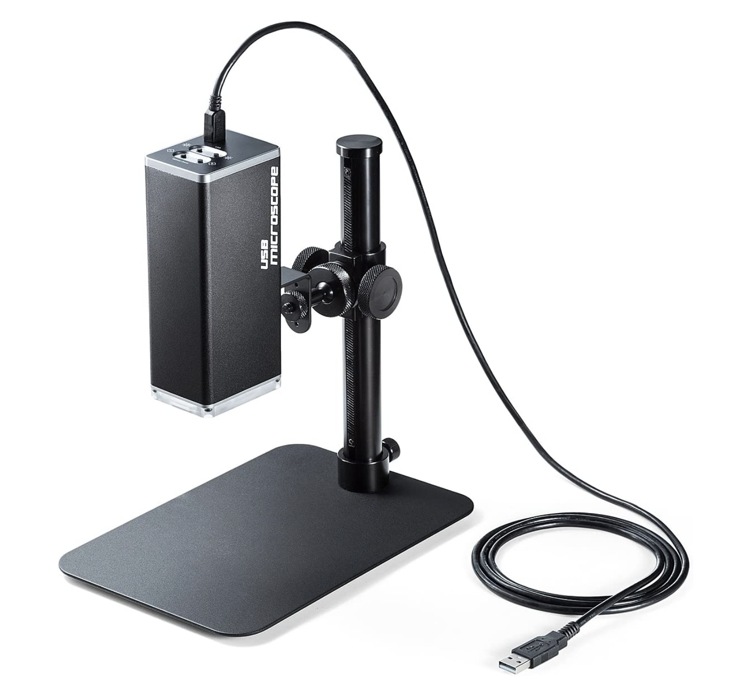
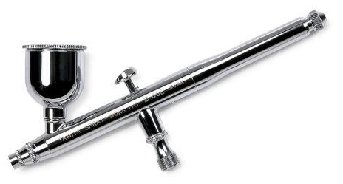
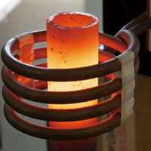
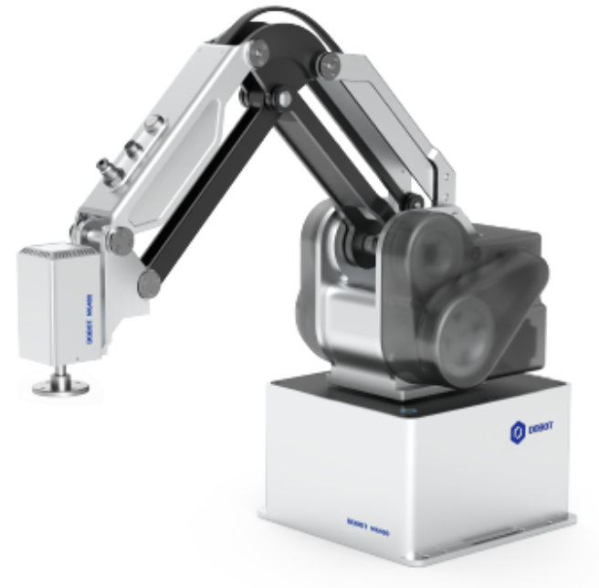
（メイン）スプレーと加熱
ジグザグに動かしながらスプレーする。
スプレー後、誘導加熱電源に基板を移動して、加熱する。
常温に戻ったら再びスプレーする（これを繰り返す）
温度制御
150℃で乾燥
650℃で焼結
塗布膜の観察
スプレーのON/OFF
デジタル顕微鏡
エアブラシ
誘導加熱電源
エアブラシの下まで基材を運ぶ
スプレーON時に基材に均等に塗布されるようにXY方向に動かす
スプレー後、誘導加熱コイル内まで基材を運ぶ
都度、塗布膜を観察する
ロボットアーム

Slide 6
（後処理）分極
スプレー後、圧電体を分極する。コロナ放電装置から一定距離離れた位置に圧電体を置く。スプレーと同様に動かしながら圧電体全体が分極されるようにXY平面上に動かす。
分極後、圧電体のd33を計測する。
ゆっくりとジグザグに動かす
分極装置

Slide 7
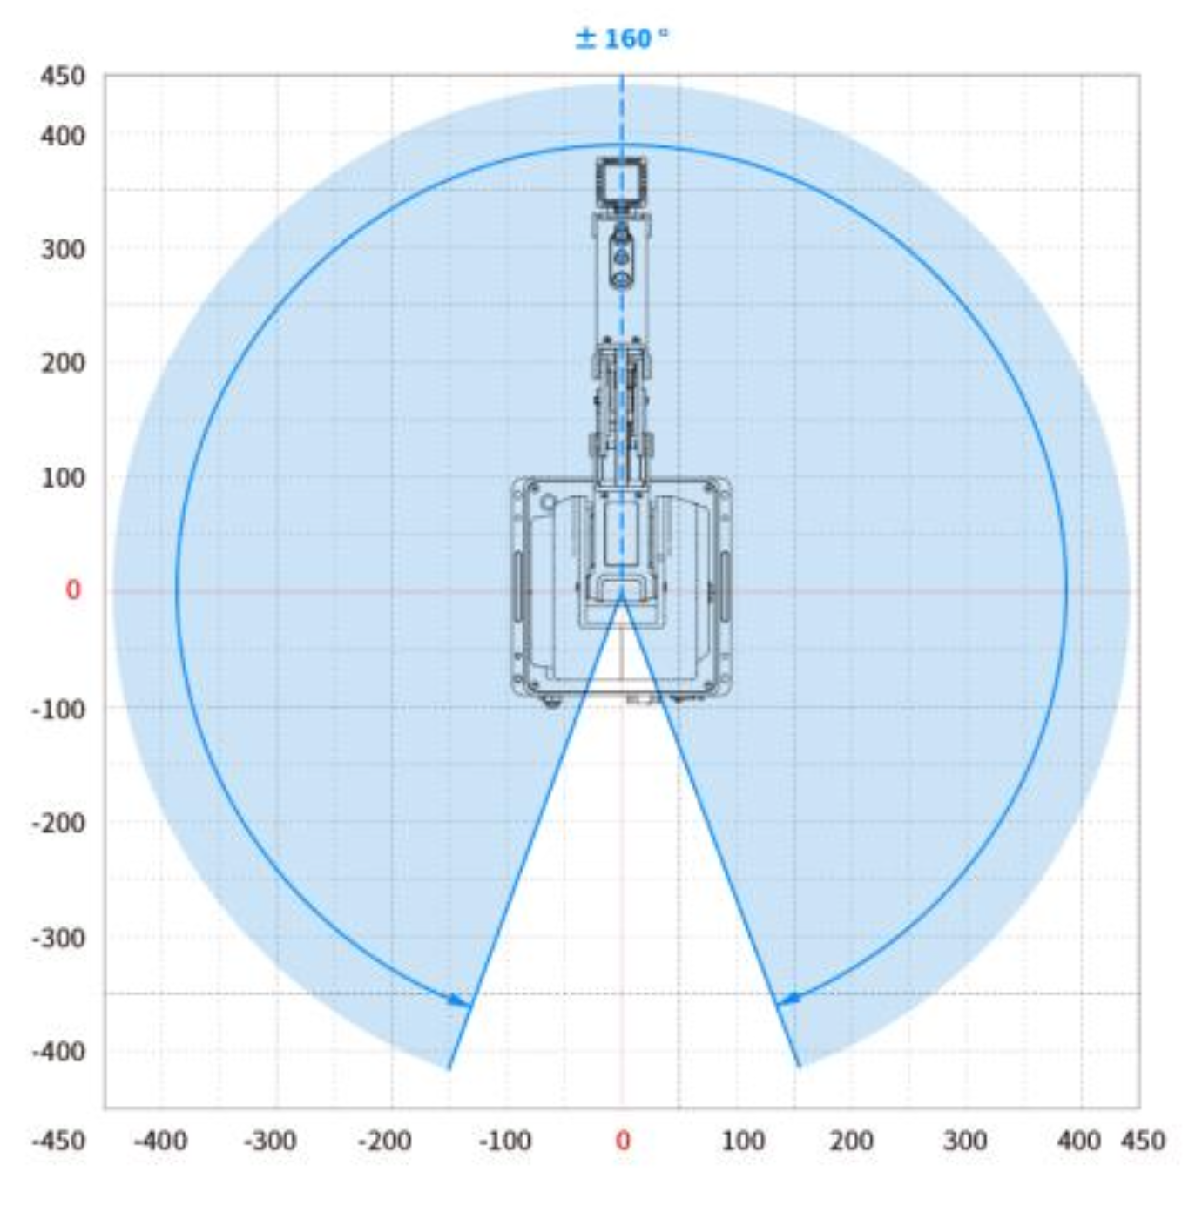
配置案
エリアD
分極
Polarize
エリアB
スプレー
Spray
顕微鏡
Microscopy
温度計
Temp
エリアC
加熱
Heat
エリアA
洗浄
Wash

Slide 8
各エリアにおける動かし方
b:スプレー
d: 分極
y
スプレー時と分極時はXY平面上でジグザグに動かす。
スプレー時は素早く動かす。全体をスキャンするのに10秒以内。
分極時はゆーーっくり動かす。1mm/secとか。
x
c: 加熱
a 洗浄
洗浄は３分程度
洗浄は洗浄容器に入れたら放置。
加熱は加熱・冷却で5分〜20分程度
加熱はコイルの中に入れてしまって、あとは動かさず温度管理のみ

